Slide 1
Semana 3
OBSERVER Y TCP
PATRON SINGLETON
CONEXIONES ASÍNCRONAS

Slide 2
Transferencia de archivos
Para la transferencia de archivos necesita
A
B
InputStream
OutputStream
OutputStream
InputStream
FILE
FILE

Slide 3
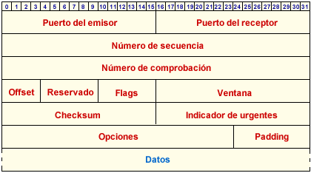
Mensaje TPC

Slide 4

Integración del patrón observer
Mediante el patrón observer se puede ofrecer información de lo que pase con el socket
B
Socket
Usuario
Worker
Main

Slide 5
Integración del patrón observer
Mediante el patrón observer se puede ofrecer información de lo que pase con el socket
B
M
Socket
Socket
Usuario
Worker
Main

Slide 6
Integración del patrón observer
Mediante el patrón observer se puede ofrecer información de lo que pase con el socket
B
Socket
M
Usuario
Worker
Main

Slide 7
Integración del patrón observer
Mediante el patrón observer se puede ofrecer información de lo que pase con el socket
B
Socket
M
I
Usuario
Worker
Main

Slide 8
Integración del patrón observer
Mediante el patrón observer se puede ofrecer información de lo que pase con el socket
B
Socket
Usuario
Worker
Main

Slide 9

Ejercicio
Use el programa desarrollado en clase como punto de partida
Realice lo siguiente:
1. El cliente puede usar el comando ":DESCONECTAR:" para que el cliente haga el proceso de desconexión del servidor.
2. El servidor debe quedar activo a pesar de que el cliente se acaba de desconectar, esto es, SI QUIERO USAR EL SERVER OTRA VEZ PUEDO HACER SIN VOLVER A EJERCUTARLO.
3. La escritura y la lectura son síncronas. Realice los cambios necesarios para que pasen a ser ASÍNCRONAS

Slide 10
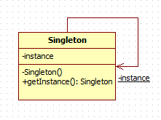
Singleton
El patrón Singleton permite crear una única instancia a partir de una clase.
En el caso de conexiones, el patrón Singleton cobra importancia, permitiendo usar una conexión activa por múltiples objetos dentro de un software

Slide 11
Taller individual 1
Chatee con su compañero del lado
Cree una lista de comando, para que cuando su interlocutor reciba el mensaje éste responda lo que se pide:
remoteIpconfig. El interlocutor responde con su IP.
interface. La interfaz desde donde el interlocutor se comunica con usted
whatTimeIsIt. El interlocutor responde con la hora de su sistema.
RTT. Usted envía un mensaje de 1024 Bytes a su interlocutor, este se lo reenvía y usted mide el tiempo de ida y venida. Luego usted puede saber el RTT en la consola
speed. Envíe un mensaje de 8192 Bytes a su interlocutor, éste se lo reenvía. Usted puede estimar en KB/s cuál es la velocidad de transmisión.
FECHA DE ENTREGA: 14 de Febrero de 2020

